Slide 1
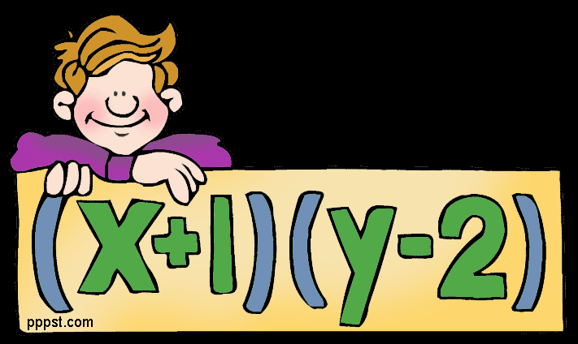
PROBLEMSKI ZADACI -više načina rješavanja-
3.2.2018. CENTAR IZVRSNOSTI – SPLIT
Anela Prkić
Gabrijela Šitum

Slide 2
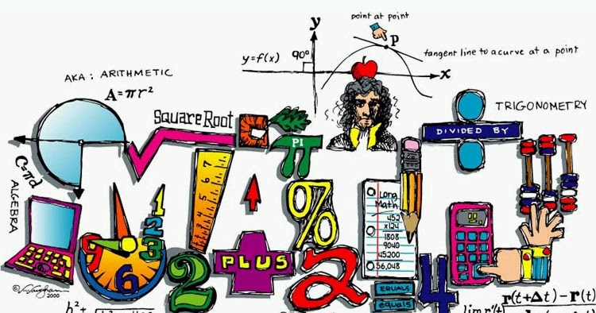
Čime ćemo se baviti?
Metode rješavanja
Rješavanje zadatka u 4 faze
Zadaci s više načina rješavanja

Slide 3
Metode rješavanja
Metode( strategije) za rješavanje problema su ”alati” koje koristimo za rješavanje problema. Pomažu razumjeti problem, razvijati i implementirati planove i procijeniti razumnost rješenja. Pojmovi strategija i metoda bliski su po svome značenju pa ćemo ih i koristiti kao istoznačnice.
Neke od metoda rješavanja
1. Descartesova metoda (algebarska)
2. metoda uzastopnih približavanja
3. grafičko-aritmetička metoda
4. metoda rješavanja unatrag
5. metoda lažne pretpostavke
6. metode rješavanja Diofantskih jednadžbi
7. metoda razlikovanja slučajeva

Slide 4
Metode rješavanja problemskih zadataka kojima ćemo posvetiti najviše pozornosti su:
DESCARTESOVA METODA ( algebarska metoda)
METODA RJEŠAVANJA UNATRAG (od zadnjeg izvršenog koraka prema prvome)
GRAFIČKO-ARITMETIČKA METODA( metoda pomoćnih likova - dužina, pravokutnika, kvadrata,...)

Slide 5
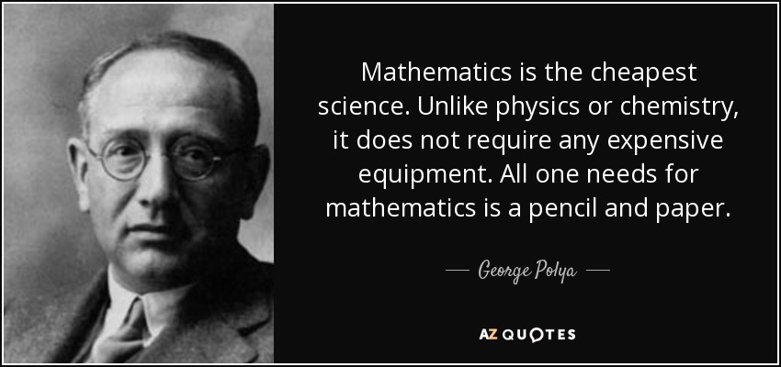
Rješavanje problema u 4 koraka
George Polya, poznati matematičar, u svojoj knjizi "Kako riješiti matematički zadatak", sugerira rješavanje problema u četiri koraka.
1. Razumjeti problem
Prvo se moramo angažirati i shvatiti o čemu se radi u problemu.
2. Napraviti plan
U ovoj fazi razmišljamo o tome kako riješiti problem, biramo strategiju:hoćemo li napisati jednadžbu, nacrtati sliku, želimo li modelirati problem …
3. Provesti plan
To je implementacija naše strategije tj. pristupa.
4. Provjeriti
Ova faza je možda i najvažnija: ima li naš odgovor smisla? Ako nema, vratimo se natrag na korak 2. i odaberimo drugu strategiju za rješavanje problema ili se vratimo na korak 3. ako trebamo samo nešto popraviti unutar naše strategije.

Slide 6
Da bi uspješno rješavali problemske zadatke potrebno je primjeniti svojstva jednakosti.
Često ćemo koristiti i svojstvo distributivnosti
a · (b+c) = a · b + a · c a · (b-c) = a · b - a · c

Slide 7
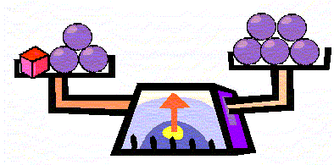
Jednakost
Pojam jednakosti je jedan od temeljnih matematičkih pojmova.
Pojam jednakosti se uvodi pomoću različitih modela ravnoteže, uspoređivanja količine te uspoređivanja duljine, površine ili volumena.
Konkreti poput vage pomažu u usvajanju pojma jednakosti.
=
VAGU U RAVNOTEŽI PREDSTAVLJA ZNAK =

Slide 8
SVOJSTVA JEDNAKOSTI
Ako lijevoj i desnoj strani jednakosti dodamo (oduzmemo) isti broj,
jednakost se neće promijeniti.
12-5= 2∙3+1
7=7
12-5 +6= 2∙3+1+6
13=13
12-5 -3= 2∙3+1-3
4=4
Ako lijevu i desnu stranu jednakosti pomnožimo (podijelimo) istim brojem (različitim od nule), jednakost se neće promijeniti.
12-5= 2∙3+1
7=7
3∙(12-5)= 3∙(2∙3+1)
3∙7=3∙7
21=21
(12-5):2= (2∙3+1):2
$\frac{7}{2}$ = $\frac{7}{2}$

Slide 9
Jednadžba je matematički pojam koji izražava vezu između poznatih i nepoznatih veličina uz pomoć znaka jednakosti.
Dana svojstva jednakosti primjenjujemo kod rješavanja jednadžbi.
JEDNADŽBA
X+3=5
X+3 -3=5 -3
X=2

Slide 10
PRIMJER
3∙(x-5)+6=2x+14
3x-15+6=2x+14
3x-2x-9=2x-2x+14
X-9=14
X-9 +9=14 +9
X=23
PROVJERA
3∙(23-5)+6=2∙23+14
3∙18+6=46+14
54+6=46+14
60=60

Slide 11
GRAFIČKO-ARITMETIČKA METODA
Prikladna u nižim razredima , tj. do trenutka usvajanja Descartesove metode.
Veze između poznatih i nepoznatih veličina grafički se skiciraju. Za prikaz koristimo npr. pravokutnik ili dužinu koja „glumi” jednu od nepoznatih veličina.
Odličan uvod u Descartesovu metodu.

Slide 12
ZADATAK 1. METODA DUŽINA Zbroj dva broja je 26. Ako veći podijelimo manjim dobivamo količnik 3 i ostatak 2. Koji su to brojevi?
Manji broj
Veći broj
Manji broj
Veći broj
Provjera 6+20=26 20:6=3 i ostatak 2
2
26
26-2=24
24:4=6
6
6
6
6
2
20

Slide 13
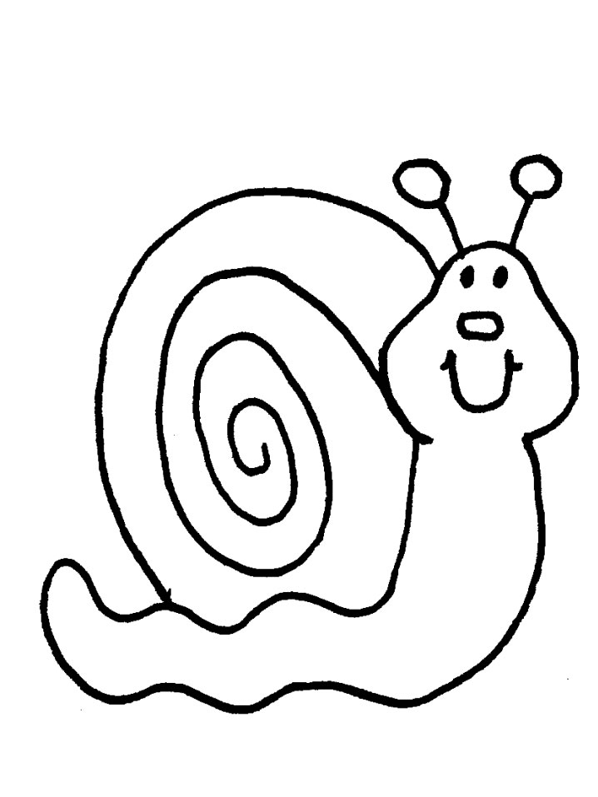
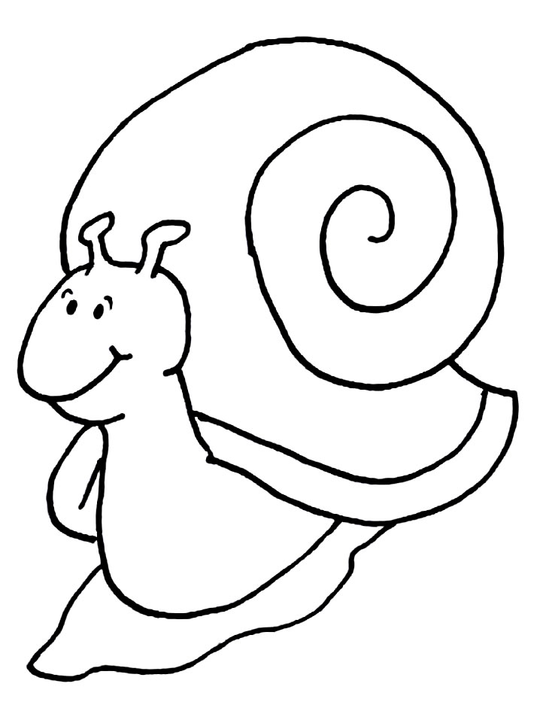
ZADATAK 2. Razlika dva broja je 10. Koji su to brojevi ako veći podijeljen manjim daje količnik 4 i ostatak 1. ZADATAK 3.(Županijsko natjecanje 2010.)
RJEŠENJE
Mali i veliki puž mogu zajedno pojesti jagodu za 6 minuta. Veliki puž pojede tri puta više jagoda od malog puža za isto vrijeme. Za koje će vrijeme veliki puž sam pojesti jagodu?
RJEŠENJE

Slide 14
METODA PRAVOKUTNIKA
ZADATAK 4 . Umnožak dva prirodna broja je 1800. Ako jedan faktor uvećamo za 6, a drugi ostane isti novi umnožak je 2250. Koji su to brojevi?
b
6
a· b=1800
6a
6a=2250-1800
6a=450
a=450:6
a=75
75b=1800
b=24
a
a
PROVJERA:
a· b=75∙24=1800
a· (b+6)=75∙(24+6)=75∙30=2250

Slide 15
METODA PRAVOKUTNIKA ZADATAK 5. Ako se duljina stranice kvadrata umanji za 3 cm , površina novog kvadrata je za 15 cm² manja od površine zadanog kvadrata. Odredi duljinu stranice zadanog kvadrata.
a-3
3
3
3
3· (a-3)+3· (a-3)+9=15
3a - 9+3a - 9+9=15
6a=15+9
6a=24
a=4 cm
3(a-3)
9
a
3(a-3)
a-3
a-3
PROVJERA: P1=4cm∙4cm P2=1cm∙1cm
P1=16 cm² P2=1cm² P1-P2=15 cm²

Slide 16
METODA PRAVOKUTNIKA
ZADATAK 6.Zadan je kvadrat. Ako se stranica kvadrata poveća za 11 cm, novi kvadrat će imati za 319 cm ² veću površinu. Kolika je duljina stranice zadanog kvadrata?
ZADATAK 7. Zadana su dva različita pozitivna broja čija je razlika 3. Ako se manji broj uveća za 4, a veći umanji za 1, umnožak novo dobivenih brojeva je za 26 veći od umnoška danih brojeva. Koji su to brojevi?
RJEŠENJE
RJEŠENJE

Slide 17
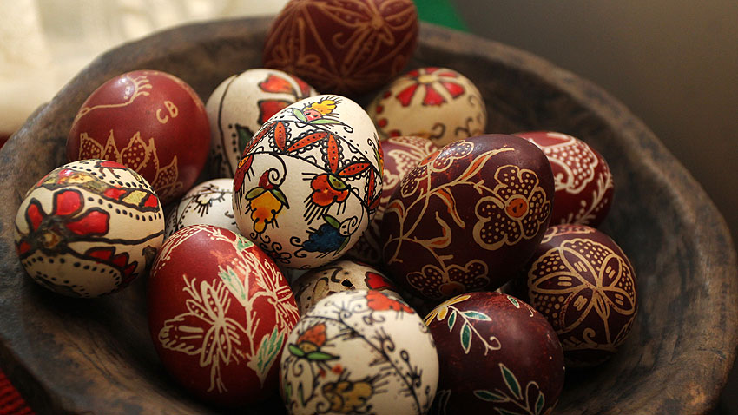
METODA RJEŠAVANJA UNATRAG
Pri rješavanju krećemo od konačnog rezultata.
ZADATAK 8. Neka žena prodavala je na tržnici jaja. Prvom kupcu prodala je polovinu svih jaja i još pola jajeta, drugom polovicu ostatka manje pola jajeta, a trećem $\frac{2}{3 }$ novog ostatka, nakon čega joj je ostalo točno 3 jaja. Koliko je jaja žena imala za prodaju?

Slide 18
Rješenje ZADATAK 8.
3 jaja su $\frac{1}{3}$ ostatka nakon kupnje trećeg kupca, ostatak je dakle 9 jaja
Treći kupac je dakle kupio 6 jaja ($\frac{2}{3}$od 9)
Dakle poslije kupnje drugog kupca ostalo je 9 jaja
Drugi kupac je kupio polovicu ostatka od prvog kupca umanjenu za pola jaja, dakle ovih preostalih 9 jaja je polovica uvećana za pola jaja.
Prema tome nakon kupnje prvog kupca ostalo je (9- $\frac{1}{2}$ )∙2= 17 jaja
Prvi kupac kupio je polovicu svih jaja i još pola jaja, dakle ovih 17 jaja je druga polovica umanjena za pola jaja.
Prije kupnje prvog kupca bilo je dakle (17 + $\frac{1}{2}$)∙2=35 jaja
Prvi kupac je kupio 18 jaja.

Slide 19
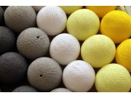
METODA RJEŠAVANJA UNATRAG
ZADATAK 9. Tri učenika imaju određenu količinu kuglica. Prvi učenik dao je ostaloj dvojici onoliko svojih kuglica koliko svaki od njih već ima. Zatim je drugi učenik dao ostaloj dvojici onoliko kuglica koliko svaki od njih ima nakon davanja prvog učenika. Na kraju je treći učenik dao ostaloj dvojici onoliko svojih kuglica koliko je tada imao svaki od njih. Koliko je kuglica svaki učenik imao na početku, ako je nakon posljednje podjele svaki od njih imao 24 kuglice?
RJEŠENJE

Slide 20
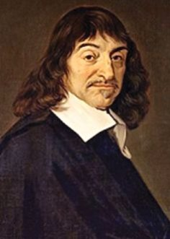
DESCARTESOVA ili ALGEBARSKA METODA
Mislim, dakle postojim – René Descartes – 1650.
Ime je dobila po francuskom matematičaru Rene Descartesu (1569. – 1650.), koji je razvio pravila koja čine metodu rješavanja problema, koja pojednostavljena izgledaju ovako:
Zadatak bilo koje vrste svodi se na matematički zadatak.
Matematički zadatak bilo koje vrste svodi se na algebarski zadatak.
Bilo koji algebarski zadatak svodi se na rješavanje jedinstvene jednadžbe.
I sam Descartes je bio svjestan da postoje slučajevi kad ova shema nije upotrebljiva, ali za velik broj problema, pogotovo tekstualnih zadataka je jako korisna.

Slide 21
Descartesova pravila za jednostavnije rješenje problema:
Uočiti poznate i nepoznate veličine.
Postaviti sve odnose između danih i nepoznatih veličina.
Izdvojiti uvjete koji dozvoljavaju da se jedna te ista veličina izrazi na dva različita načina, kako bi dobili jednadžbu koja povezuje nepoznate veličine.
Raščlaniti uvjete na onoliko dijelova tj. jednadžbi koliko ima nepoznanica.
Svesti sustav jednadžbi na jednu jednadžbu s jednom nepoznanicom koja se zatim rješava.

Slide 22
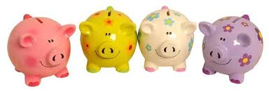
DESCARTESOVA ili ALGEBARSKA METODA
ZADATAK 10. Za obavljeni rad Tomo, Jure i Ante dobili su zajedno 8240 kn. Koliko je svaki od njih dobio , ako se zna da je Jure dobio dva puta više od Tome, Ante tri puta manje od Tome, a Ivo koliko njih trojica zajedno?
Ante X
Tomo 3∙X
Jure 2∙ 3∙X=6∙X
Ivo X+ 3∙X+ 6∙X=10∙X
Zajedno X+ 3∙X+ 6∙X+10∙X=20∙X
20∙X=8240
X=8240:20
X=412
Ante je dobio 412 kn, Tomo 1236 kn, Jure 2472 kn , a Ivo 4120 kn.
Provjera: 1236+2∙1236+1236:3 + (1236+2∙1236+1236:3 )=
( 1236+2472+412)∙2=4120∙2=8240

Slide 23
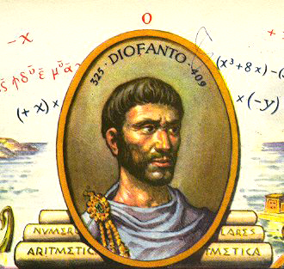
DESCARTESOVA ili ALGEBARSKA METODA
ZADATAK 11 .Matematičar Diofant šestinu života je proveo u djetinjstvu, dvanaestinu u mladosti, sedminu života i još 5 godina u braku bez djece, tada mu se rodio sin koji je doživio polovicu očevih godina te umro, a za četiri godine je umro i Diofant. Koliko je godina doživio Diofant?
Diofant X godina
Djetinjstvo $\frac{1}{6}$X
Mladost $\frac{1}{12}$X
Brak bez djece $\frac{1}{7}$X +5
Ostatak života $\frac{1}{2}$X +4
Ukupno $\frac{1}{6}$X+ $\frac{1}{12}$X +$\frac{1}{7}$X +5+$\frac{1}{2}$X +4 =X

Slide 24
$\frac{1}{6}$X+ $\frac{1}{12}$X +$\frac{1}{7}$X +5+$\frac{1}{2}$X +4 =X
$\frac{14x+7x+12x+42x}{84}$ +9=X
$\frac{75}{84}$X+9=$\frac{84}{84}$X
$\frac{9}{84}$X=9
$\frac{1}{84}$X=1
X=84
Diofant je živio 84 godine.
Diofantov epitaf
Putniče! Diofant je ovdje pokopan.
Algebra ti može reći koliki život mu je dan:
Šestinu života trajalo je odrastanje djeteta mlada,
Dvanaestina je protekla dok mu nije izrasla brada,
Sedminu života proveo je u braku bez djeteta,
Pet godina kasnije dobio je sina,
Što mu duplo kraći život od očeva dodijeli sudbina,
Kao starac satrti poživio je još četiri godine od sinove smrti.
PROVJERA $\frac{1}{6}$X=14 $\frac{1}{12}$X=7
$\frac{1}{7}$X +5=17 $\frac{1}{2}$X +4 =46 Ukupno 84

Slide 25
DESCARTESOVA ili ALGEBARSKA METODA ZADATAK 12.( Općinsko/školsko natjecanje 2009.)
Otac ima pet sinova, pri čemu su svi različite starosti. Otac ima određenu količinu novca koju želi podijeliti petorici sinova. Najmlađi će dobiti najmanje novca, a svakom slijedećem ide po 45 kn više. Najstariji sin će dobiti 13 puta više kuna nego najmlađi. Koliko novca će dobiti treći sin po starosti?
RJEŠENJE
ZADATAK 13. (Županjsko natjecanje 2009.)
Martin ima određeni broj žutih i plavih kuglica. Od ukupnog broja kuglica, $\frac{3}{7}$ je žutih, a ostale su plave. Kada bi Martin dobio još dvije žute kuglice, a izgubio šest plavih kuglica, imao bi jednak broj žutih i plavih kuglica. Koliko Martin ima žutih, a koliko plavih kuglica?
RJEŠENJE

Slide 26
Sljedeće zadatke probajte riješiti na više načina( koristeći metode koje smo obradili)
ZADATAK 14. Mario je prvi dan pročitao $\frac{1}{9}$ knjige, drugi dan $\frac{3}{4}$ nepročitanog dijela knjige, a za treći dan mu jeostalo 120 stranica. Koliko stranica ima knjiga?
1.način 2.način
ZADATAK 15. Ivana i Matea skupljaju sličice Životinjsko carstvo. Ivana ima 54 sličice više od Matee. Kada bi Ivana dala Matei svojih 10 sličica, imala bi dvostruko više sličica od nje. Koliko sličica ima svaka djevojčica?
1.način 2.način

Slide 27
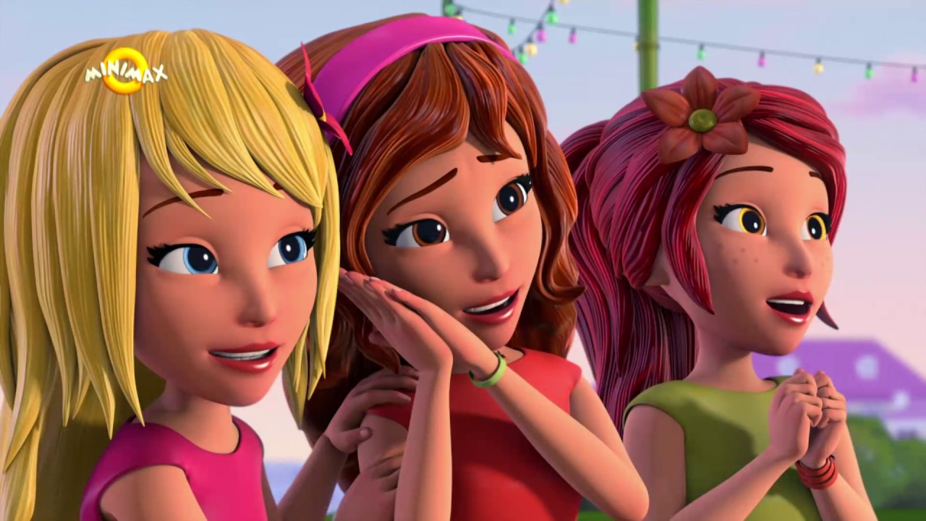
ZADATAK 16. (Županijsko natjecanje 2013.)
Anica i Slavica pošle su na kupanje. Anica je kupila 5, a Slavica 3 slanca. Na izletu im se pridružila i Perica koja nije ništa kupila pa su odlučile slance podijeliti na tri jednaka dijela. Za svoj dio Perica im je dala 8 kn da ih pravedno podijele. Koliko je kuna dobila Anica, a koliko Slavica?
1.način
2.način

Slide 28
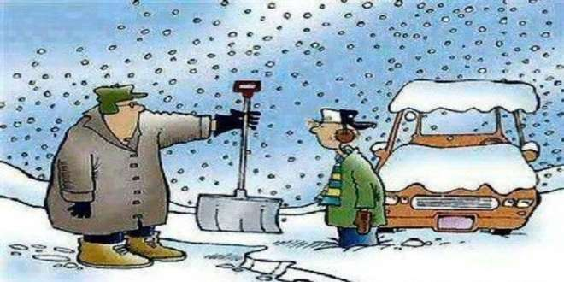
ZADATAK 17. (Županijsko natjecanje 2012.)
Čisteći snijeg Marko, Jure i Ante zaradili su svotu novca koju trebaju podijeliti na sljedeći način:
a) prvo Marko dobiva 500 kn i $\frac{1}{5}$ ostatka
b) zatim Jure dobiva 800 kn i $\frac{1}{4}$ novog ostatka
c) i na kraju Ante dobiva preostali novac tj. 900 kn.
1.način
2.način

Slide 29
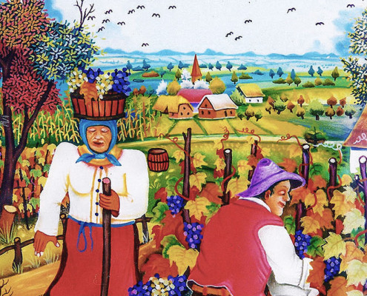
ZADATAK 18. ( Županijsko natjecanje 1998.) Obitelj Vinić ima u svom posjedu vinograd. Ako tata Vinić bere grožđe sam, vinograd će obrati za 10 sati, ako mama Vinić bere sama, vinograd će obrati za 12 sati. Ukoliko mama i tata Vinić beru grožđe 1 sat, a onda im se pridruži sin Vinić, vinograd će biti obran za 4 sata. Koliko sati je potrebno sinu Viniću da sam obere vinograd ? 1.način 2.način

Slide 30
RJEŠENJA ZADATAKA

Slide 31
Rješenje ZADATAK 2. METODA DUŽINA
Manji broj
Veći broj
10-1=9
10
10
1
jednako
3
Manji broj je 3, a veći 13. PROVJERA 13:3=4 i ostatak 1
POVRATAK

Slide 32
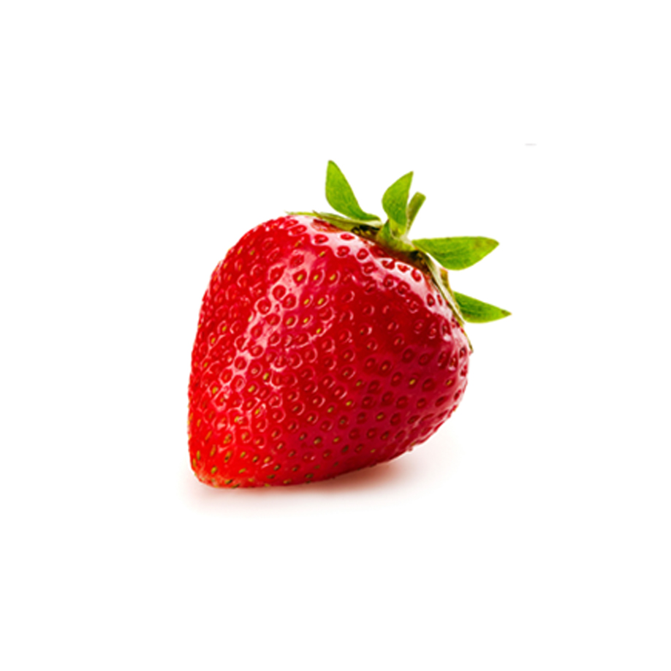
Rješenje ZADATAK 3.(Županijsko natjecanje 2010.)
METODA DUŽINA
Jagoda
Za 6 minuta mali puž pojede
Za 6 minuta veliki puž pojede
Za 2 minute veliki puž pojede
Za 8 minuta veliki puž pojede
Dakle za 8 minuta veliki puž pojede jagodu.
POVRATAK

Slide 33
Rješenje ZADATAK 6. METODA PRAVOKUTNIKA
11
11∙a
11∙a +11∙a+11∙11=319
22∙a+121=319
22∙a=319-121
22∙a=198
a=9
Duljina stranice zadanog kvadrata je 9 cm.
11∙11
a
11∙a
a∙a
a
11
a+11
PROVJERA:
a= 9 cm a1=20 cm
P=81 cm² P1=400 cm² P1-P=319 cm²
POVRATAK

Slide 34
Rješenje ZADATAK 7. METODA PRAVOKUTNIKA
a
a-3
2
1
početni uvjet b=a-3
b
4b+8 - b=26
b=6
a=b+3
a=9
b
b∙b
2b
b
b
4b
8
4
4
PROVJERA:
a=9
b=6
a· b=54
a-1=8
b+4=10
(a-1)· (b+4)=80
80-54=26
POVRATAK

Slide 35
Rješenje ZADATAK 9. METODA RJEŠAVANJA UNATRAG
1.učenik | 2.učenik | 3.učenik
24 | 24 | 24
12 12 48
6 42 24
39 21 12
Prije nego je treći učenik dao kuglice prvom i drugom oni su imali duplo manje, a on je imao 24+12+12=48 kuglica.
Prije nego je drugi učenik dao kuglice prvom i trećem oni su imali duplo manje, a on je imao 12+6+24=42 kuglice.
Prije nego je prvi učenik dao kuglice drugom i trećem oni su imali duplo manje, a on je imao 6+21+12=39 kuglica.
POVRATAK

Slide 36
Rješenje ZADATAK 12.( Općinsko/školsko natjecanje 2009.)
Neka je najmlađi sin dobio x kuna.
Ostali sinovi su dobili x+45, x+90, x+135, x+180 kuna.
Najstariji sin će dobiti 13 puta više nego najmlađi pa vrijedi jednadžba
13x=x+180
13x – x = x – x +180
12x=180
x=15
Prema tome, sin koji je treći po starosti dobit će x+90=15+90=105 kuna.
PROVJERA:
1.SIN 15 kn 2.SIN 60 kn 3.SIN 105 kn 4.SIN 150 kn 5.SIN 195 kn
13∙15=195 POVRATAK

Slide 37
Rješenje ZADATAK 13.(Županijsko natjecanje 2009.)
žute i plave kuglice x
žute kuglice $\frac{3}{7}x$
plave kuglice $\frac{4}{ 7}x$
NAKON PROMJENA
žute kuglice $\frac{3}{7}x$ +2
plave kuglice $\frac{4}{ 7}x$ -6
žute kuglice $\frac{3}{7}x$= $\frac{3}{7}$∙56=24
plave kuglice $\frac{4}{ 7}x$= $\frac{4}{7}$∙56=32
Martin ima 24 žute i 32 plave kuglice.
$\frac{4}{ 7}x$ -6=$\frac{3}{7}x$ +2
$\frac{4}{ 7}x −\frac{3}{7}x$ -6=$\frac{3}{7}x−\frac{3}{7}x$+2 (princip vage)
$\frac{1}{ 7}x$-6=2
$\frac{1}{ 7}x$=8
X=8∙7=56
PROVJERA:
24+32=56
24+2=32-6
26=26
POVRATAK

Slide 38
Rješenje ZADATAK 14.
1.Način METODA RJEŠAVANJA UNATRAG
120 stranica je $\frac{1}{4}$ nepročitanog dijela knjige.
Dakle, nepročitani dio knjige ima 4 · 120 = 480 stranica.
Nepročitani dio knjige je $\frac{8}{9}$ cijele knjige.
To znači da je $\frac{1}{9}$ knjige 480 : 8 = 60 stranica, a cijela knjiga ima 9 · 60 = 540 stranica.
PROVJERA:
$\frac{1}{9}$∙540 + $\frac{3}{4}∙\frac{8}{9}∙540+120=60+360+120=540$
POVRATAK

Slide 39
2.Način DESCARTESOVA METODA
Rješenje ZADATAK 14.
Broj stranica knjige $x$
Prvi dan $\frac{1}{9}x$
Nepročitani dio $\frac{8}{9}x$
Drugi dan
$\frac{3}{4} ·(\frac{8}{9}x$)= $\frac{2}{3}x$
Treći dan 120 str
$\frac{1}{9}x$+ $\frac{2}{3} x+$ 120= $x$
$\frac{x+6x}{9}$ +120=$\frac{9x}{9}$
$\frac{2x}{9}$=120
$\frac{1x}{9}$=60
$x$=540
Knjiga ima 540 stranica.
PROVJERA:
$\frac{1}{9}$∙540 + $\frac{3}{4}∙\frac{8}{9}∙540+120=60+360+120=540$
POVRATAK

Slide 40
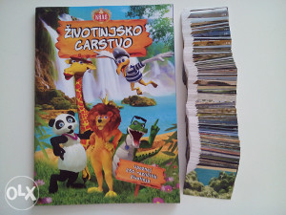
Rješenje ZADATAK 15. 1.Način DESCARTESOVA METODA
1.korak
Matea x sličica
Ivana x+54 sličice
2.korak
Matea x +10 sličica
Ivana x+54-10 sličica
2· (x+10) =x+54-10
2x+20 =x+44
2x-x+20= x-x+44 (princip vage)
x+20=44
x=24
Matea je na početku imala 24 sličice, a Ivana 78. Kad je Ivana dala Matei 10 sličica, Matea je imala 34 sličice, a Ivana 68 tj. duplo više od Matee.
POVRATAK

Slide 41
Rješenje ZADATAK 15. 2.Način METODA DUŽINA
1.korak
Ivana
Matea
2.korak
Ivana
Matea
Matea Ivana 24+54=78
54
44
10
10
10
jednako
24 + 10 + 10
24
POVRATAK

Slide 42
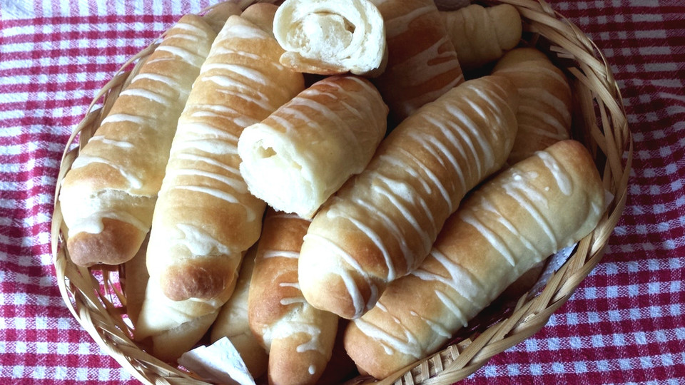
Rješenje ZADATAK 16. (Županijsko natjecanje 2013.)
1.Način ALGEBARSKA METODA
Kako su osam slanaca tj. $\frac{24}{3}$ slanaca podijelile na 3 jednaka dijela to je svaka djevojčica pojela po $\frac{8}{3}$ slanaca.
Slavica je imala 3 slanca tj. $\frac{9}{3}$ slanaca, a to znači da je Perica pojela $\frac{1 }{3}$ njezina slanca.
Anica je imala 5 slanca tj. $\frac{15}{3}$ slanaca, a to znači da je Perica pojela $\frac{7 }{3}$njezina slanca.
Kako je $\frac{7 }{3}$ sedam puta veće od $\frac{1 }{3}$ , Anica treba od 8 kn dobiti 7 kn, a Slavica 1 kn.
POVRATAK

Slide 43
Rješenje ZADATAK 16. (Županijsko natjecanje 2013.)
2.Način METODA DUŽINA
Perica je dala za svoj dio 8kn , a to je trećina ukupne vrijednosti slanaca. Dakle svi slanci koštaju 24 kn.
Anica 24 kn 3 kn 1 1 1
Slavica
Plaćeno A N I C A S L A V I C A kolača
Pojeli kolača Anica Perica Slavica
7
1
Anica treba od 8 kn dobiti 7 kn, a Slavica 1 kn.
POVRATAK

Slide 44
Rješenje ZADATAK 17. (Županijsko natjecanje 2012.) 1.način METODA RJEŠAVANJA UNATRAG
Jure je dobio $\frac{1}{4}$ novog ostatka pa je Anti ostalo $\frac{3}{4}$ novog ostatka.
$\frac{3}{4}$ novog ostatka je 900 kn pa $\frac{1}{4}$ novog ostatka iznosi 300 kn.
Jure je zaradio 300kn + 800 kn = 1100 kn
Marko je dobio 500 kn i $\frac{1}{5}$ ostatka , a to znači da je Juri i Anti ostalo ukupno $\frac{4}{5 }$ ostatka
$\frac{4}{5 }$ ostatka ukupno iznosi 1100 kn +900 kn= 2000 kn
Dakle $\frac{1}{5}$ostatka iznosi 2000 kn:4=500 kn
Marko je zaradio 500kn+500 kn=1000 kn.
Ukupno su zaradili 1000 kn+1100 kn+900 kn= 3000 kn
POVRATAK

Slide 45
Rješenje ZADATAK 17. (Županijsko natjecanje 2012.) 2.način DESCARTESOVA METODA
400 +$\frac{1}{5}$x +500+ $\frac{1}{5}$x+ 900 =x
1800 + $\frac{2}{5}$x = x
$\frac{3}{5}$x = 1800
$\frac{1}{5}$x = 600
x= 3000 kn
Ukupan iznos novca x
Marko 500 + $\frac{1}{5}$ · (x-500) = 500 + $\frac{1}{5}$x-100 = 400 +$\frac{1}{5}$x
Jure 800 + $\frac{1}{4}$ · (x-800-400- $\frac{1}{5}$x) = 800 + $\frac{1 }{4 }·(\frac{4}{5}$x -1200)= 800+ $\frac{1}{5}$x -300 = 500+ $\frac{1}{5}$x
Ante 900 kn
Marko je dobio 400 + $\frac{1}{5}$ x= 400 +600 = 1000 kuna
Jure je dobio 500 + $\frac{1}{5}$ x = 500+600=1100 kuna
Ante je dobio 900 kn
POVRATAK

Slide 46
Rješenje ZADATAK 18. (Županijsko natjecanje 1998.) 1.način ARITMETIČKA METODA
Za 1 h tata obere $\frac{1}{10}$ , a mama $\frac{1}{12}$ vinograda.
za 4 h oberu 4· ($\frac{1}{10}$ + $\frac{1}{12}$) = $\frac{11}{15}$
Za 3 h sin obere 1 - $\frac{11}{15}$ = $\frac{4}{15}$ vinograda
Za 1 h sin obere $\frac{1}{3}$ · $\frac{4}{15}$ = $\frac{4}{45}$ vinograda
Za cijeli vinograd sinu treba
x · $\frac{4}{45}$= 1
x =$\frac{45}{4}$ h= 11h15min
POVRATAK

Slide 47
Rješenje ZADATAK 18. (Županijsko natjecanje 1998.) 2.način DESCARTESOVA METODA
X- broj sati potrebnih da sin sam obere vinograd
Ako rade svi zajedno, onda mama i tata beru 4 sata, a sin 3 sata da bi obrali vinograd.
Jednadžba $\frac{4}{10}$ + $\frac{4}{12}$ + $\frac{3}{x}$ =1
$\frac{2}{5}$ + $\frac{1}{3}$ + $\frac{3}{x}$ =1
$\frac{ 6}{15}$ + $\frac{5}{15}$ + $\frac{3}{x}$ =$\frac{15}{15}$
$\frac{3}{x}$ = $\frac{4}{15}$
4x=45
x=$\frac{ 45}{4}$ = 11.25 h = 11h i 15 min
POVRATAK

Slide 48
LITERATURA
MATEMATIKA 5 PLUS: Dubravka Glasnović Gracin, Element
MATEMATIKA 6 PLUS: Ines Kniewald i Maja Ljubičić, Element
METODA DUŽINA I PRAVOKUTNIKA: Luka Čeliković http://www.antonija-horvatek.from.hr/
PROBLEMSKI ZADACI :Sanja Varošanec, https://web.math.pmf.unizg.hr/nastava/metodika/materijali/aktivi2010.pd
MIŠ 1,1999. : Z.Kurnik ,Descartesova metoda
Zadaci sa školskih i županijskih natjecanja iz matematike

